Slide 2
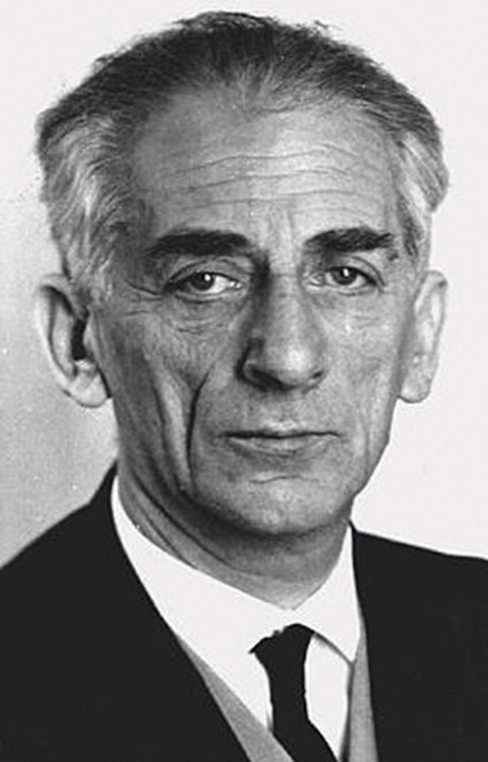
Об истории
«ОКБ КП никогда не боялось нового
и бралось за те дела, от которых другие
отказывались!»
Т. М. Орлович
6 августа 1956 года приказом министра электротехнической промышленности было учреждено «ОКБ Главкабель», которое годом позже было переименовано в Особое конструкторское бюро кабельной промышленности (ОКБ КП).
Его руководителем был назначен Орлович Теодор Максович.
Именно с этого момента и начинается история ОКБ КП.
АО «ОКБ КП» принимало участие во всех крупнейших проектах страны и научных событиях мирового масштаба.
Наша продукция применялась:
на первых автоматических межпланетных станциях «Луна»,
«Марс», «Венера», «Луноход», «Вега»
в многоразовой транспортной космической системе «Энергия- Буран»
в пилотируемых орбитальных станциях СССР «Салют».
в первой в стране оптической линии связи в 1977 г.
на первых атомных подводных лодках
на первом в мире спутнике Земли
+7 936 222 67 06 I www.okbkp.ru I t.me/okbkp I
3

Slide 3
О компании
На сегодняшний день АО «ОКБ КП» одно из самых современных Обществ. Продукция ОКБ КП занимает лидирующие позиции на рынке и широко востребована среди предприятий лидеров авиационной, космической, радиоэлектронной, нефтегазовой отраслей и оборонно-промышленного
комплекса.
Авиация
Судостроение
Военная техника
Космонавтика
За время существования ОКБ КП было разработано свыше 1000 марок уникальных проводов и кабелей, 200 стандартов отраслевых и государственных, более 5000 маркоразмеров поставлено на серийное производство, проведено множество научных работ, защищены 22 диссертации,
получено 300 авторских прав и патентов. За последние 6 лет по программе «Импортозамещение» освоена 81 марка кабелей и проводов и более 2500 маркоразмеров.
+7 936 222 67 06 I www.okbkp.ru I t.me/okbkp I
4

Slide 4
О коллективе
ОКБ КП – это «кузница» кадров, на предприятии работают как сотрудники с опытом в отрасли более 20 лет, так и молодые специалисты. У нас работают те, кто знает своё дело и любит работу. Наши работники это важнейший ресурс нашего предприятия. Поэтому мы предлагаем обучение и повышение квалификации работников за счет средств работодателя.
молодые
специалисты
опытные
специалисты
9 докторов
и кандидатов наук
ОКБ КП
кузница кадров
За уникальность разработок и высокое качество продукции АО «ОКБ КП» имеет более
200 медалей различного достоинства и награждено орденом «Знак Почёта».
За огромный вклад в развитие кабельной промышленности и укрепление обороноспособности страны в 2007 г. коллективу президентом В. В. Путиным объявлена благодарность.
+7 936 222 67 06 I www.okbkp.ru I t.me/okbkp I
5

Slide 5
Обучение
Для кандидатов без опыта работы предоставляем обучение;
Проходит в течении 1 месяца;
Оплата труда на период обучения 40 000 рублей;
При трудоустройстве предоставляем обучающий видео-курс
+7 936 222 67 06 I www.okbkp.ru I t.me/okbkp I
16

Slide 6
Технические специальности
Инженер-технолог в службу главного технолога
Инженер-технолог на производство
Инженер-технолог в технологическую группу по жгутам
Инженер-технолог по механической обработке
Инженер-конструктор кабельной промышленности
Инженер-конструктор по БКС
Инженер по физико-химическим исследованиям
+7 936 222 67 06 I www.okbkp.ru I t.me/okbkp I
6

Slide 7
Вакансии на производстве
Резчик материалов кабельного производства
Оплетчик проводов и кабелей
Изолировщик жил кабеля
Комплектовщик проводов
Монтажник радиоэлектронной аппаратуры
Вязальщик схемных жгутов
+7 936 222 67 06 I www.okbkp.ru I t.me/okbkp I
6

Slide 8
О развитии
Мы стремимся быть лучшими в кабельной отрасли, постоянно развивая
новые направления деятельности и совершенствуя стандарты своей работы.
Это не всегда просто: для вывода на рынок новых продуктов нужна не только смелость в технологиях производства или маркетинга , но и гибкость
и слаженность работы всех подразделений нашего предприятия.
Мы постоянно совершенствуемся, обучаемся и расширяемся для того чтобы отвечать потребностям самых требовательных клиентов.
Ежегодный прирост объёмов производства, а соответственно и прибыли и выручки
в период с 2018 года от 40% до 60%.
+7 936 222 67 06 I www.okbkp.ru I t.me/okbkp I
6

Slide 9
Наши контакты
+7 936 222 67 06
Наш чат-бот в Telegram
+7 936 222 67 06 I www.okbkp.ru I t.me/okbkp I
16

